Slide 1



Slide 2
Reminder…
Διαλέξεις
  Προαιρετική παρουσία!
  Είστε εδώ γιατί θέλετε να ακούσετε/συμμετέχετε
  Δεν υπάρχουν απουσίες
  Υπάρχει σεβασμός στους συναδέλφους σας και στην εκπαιδευτική διαδικασία
  Προστατέψτε εσάς και τους συναδέλφους σας: απέχετε από το μάθημα αν δεν είστε/αισθάνεστε καλά

Slide 3
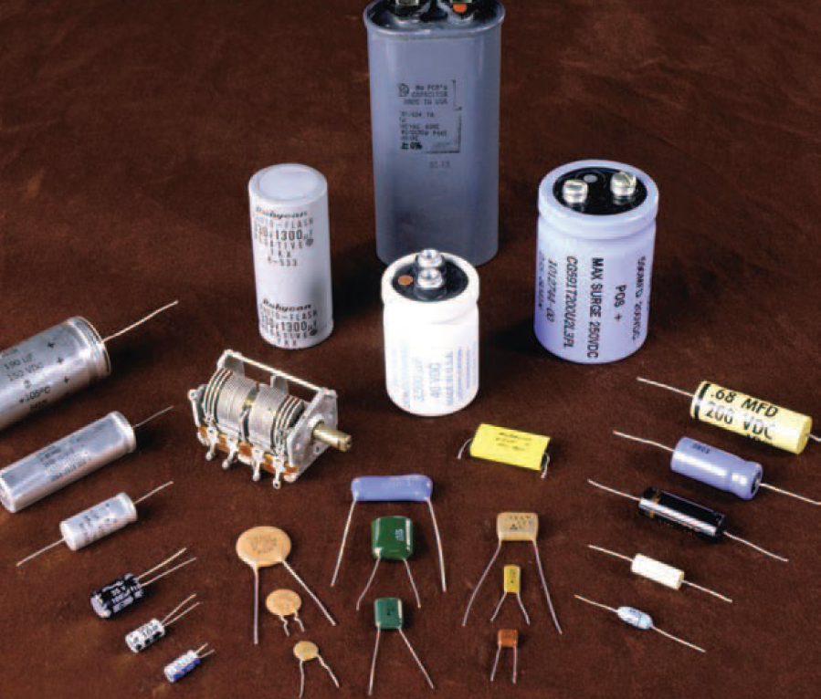
Φυσική για Μηχανικούς
Χωρητικότητα
Εικόνα: Όλες οι παραπάνω συσκευές είναι πυκνωτές, οι οποίοι αποθηκεύουν ηλεκτρικό φορτίο και ενέργεια. Ο πυκνωτής είναι ένα είδος κυκλώματος που μπορούμε να συνδυάσουμε με άλλα για να φτιάξουμε ηλεκτρικά κυκλώματα.

Slide 4
Φυσική για Μηχανικούς
Χωρητικότητα
Εικόνα: Όλες οι παραπάνω συσκευές είναι πυκνωτές, οι οποίοι αποθηκεύουν ηλεκτρικό φορτίο και ενέργεια. Ο πυκνωτής είναι ένα είδος κυκλώματος που μπορούμε να συνδυάσουμε με άλλα για να φτιάξουμε ηλεκτρικά κυκλώματα.

Slide 5
Χωρητικότητα
Εισαγωγή
  Σε αυτή τη διάλεξη θα μιλήσουμε για το πρώτο από τα τρία βασικά συστατικά των ηλεκτρικών κυκλωμάτων συνεχούς ρεύματος
  Τον πυκνωτή!
  Οι πυκνωτές είναι διατάξεις που αποθηκεύουν ηλεκτρική
  ενέργεια
  Πυκνωτές χρησιμοποιούνται
    για την επιλογή συχνότητας στο ραδιόφωνό σας
    ως φίλτρα σε παροχές ρεύματος
    για αποθήκευση ενέργειας όταν θέλετε να βγάλετε φωτογραφία με φλας ☺
    κ.α.

Slide 6
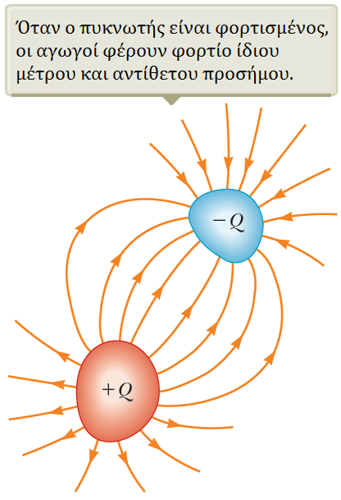
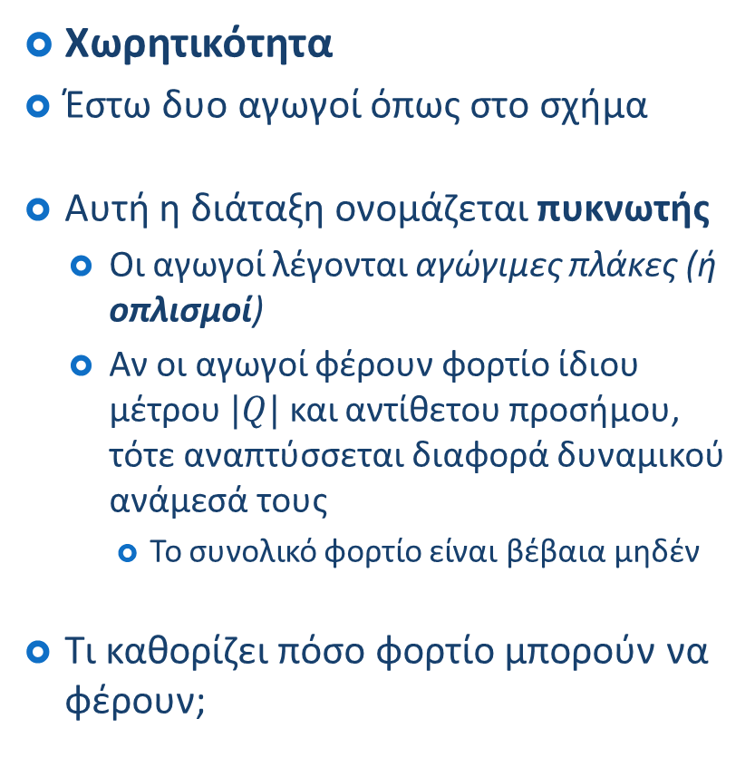
Χωρητικότητα
Χωρητικότητα
Έστω δυο αγωγοί όπως στο σχήμα
Αυτή η διάταξη ονομάζεται πυκνωτής
  Οι αγωγοί λέγονται αγώγιμες πλάκες (ή οπλισμοί)
  Αν οι αγωγοί φέρουν φορτίο ίδιου μέτρου $|Q|$ και αντίθετου προσήμου, τότε αναπτύσσεται διαφορά δυναμικού ανάμεσά τους
    Το συνολικό φορτίο είναι βέβαια μηδέν
Τι καθορίζει πόσο φορτίο μπορούν να φέρουν;

Slide 7
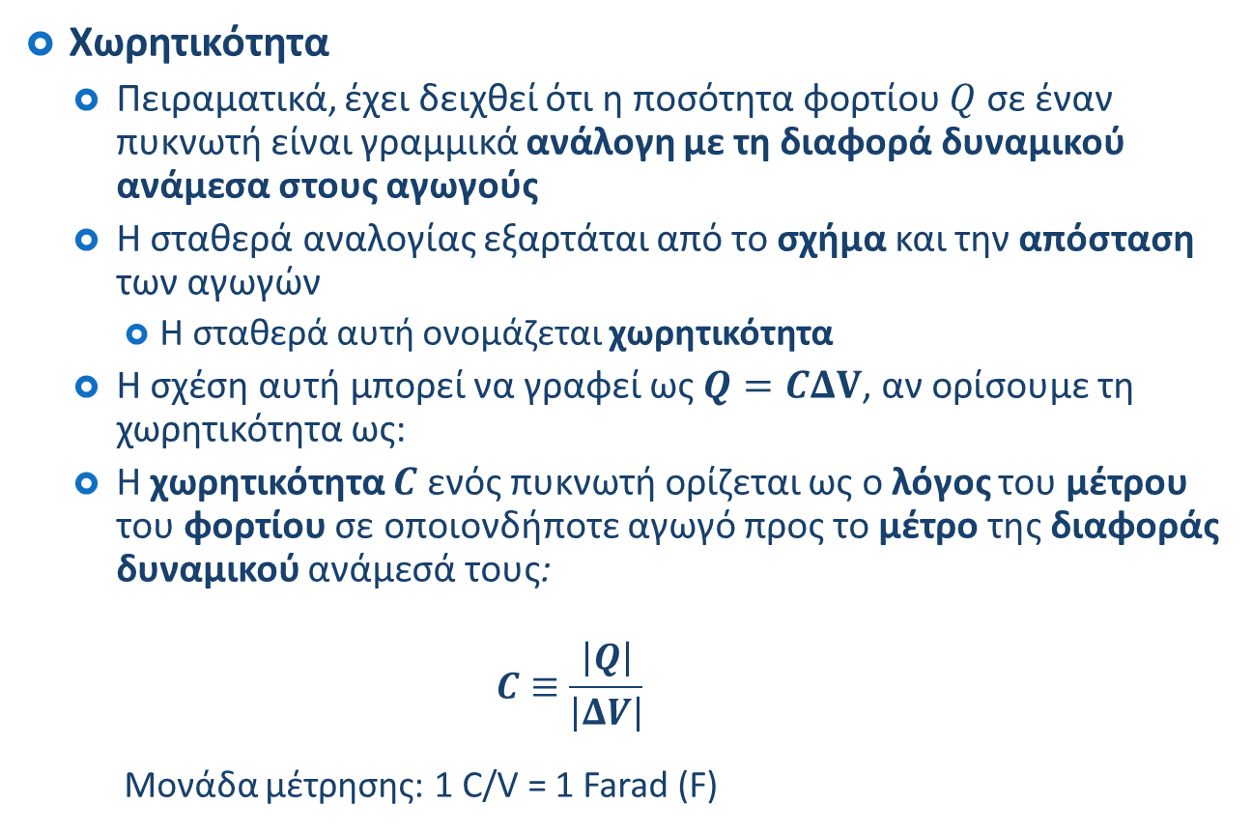
Χωρητικότητα
Χωρητικότητα
  Πειραματικά, έχει δειχθεί ότι η ποσότητα φορτίου $Q$ σε έναν πυκνωτή είναι γραμμικά ανάλογη με τη διαφορά δυναμικού ανάμεσα στους αγωγούς
  Η σταθερά αναλογίας εξαρτάται από το σχήμα και την απόσταση των αγωγών
    Η σταθερά αυτή ονομάζεται χωρητικότητα
  Η σχέση αυτή μπορεί να γραφεί ως $Q=CΔV$, αν ορίσουμε τη χωρητικότητα ως:
  Η χωρητικότητα $C$ ενός πυκνωτή ορίζεται ως ο λόγος του μέτρου του φορτίου σε οποιονδήποτε αγωγό προς το μέτρο της διαφοράς δυναμικού ανάμεσά τους:
    $$C≡\frac{\left|Q\right|}{\left|ΔV\right|}$$
    Μονάδα μέτρησης: 1 C/V = 1 Farad (F)
Πολύ μεγάλη μονάδα, συνήθως στην πράξη έχουμε μF, nF, ή pF

Slide 8
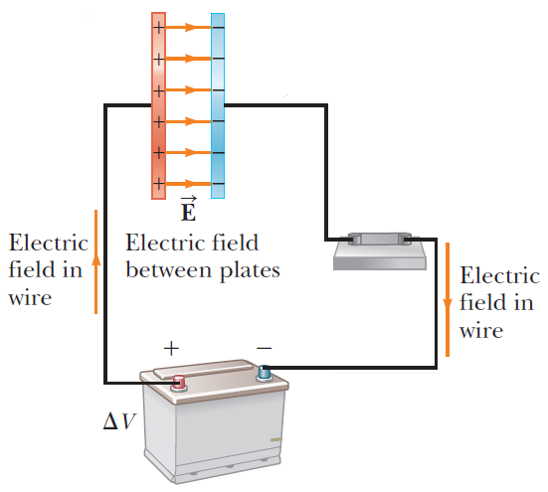
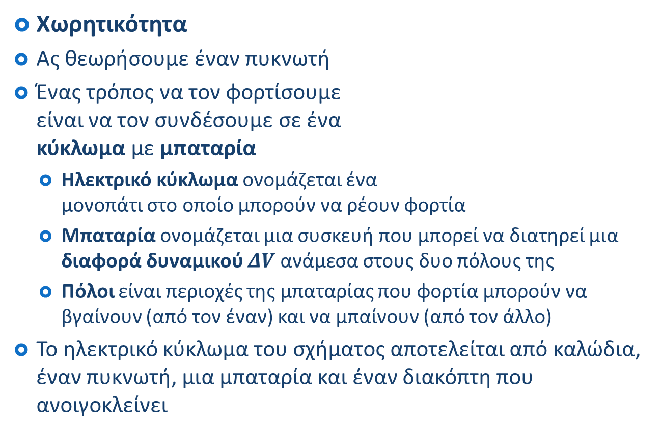
Χωρητικότητα
Χωρητικότητα
Ας θεωρήσουμε έναν πυκνωτή
Ένας τρόπος να τον φορτίσουμε
είναι να τον συνδέσουμε σε ένα
κύκλωμα με μπαταρία
  Ηλεκτρικό κύκλωμα ονομάζεται ένα
  μονοπάτι στο οποίο μπορούν να ρέουν φορτία
  Μπαταρία ονομάζεται μια συσκευή που μπορεί να διατηρεί μια διαφορά δυναμικού $ΔV$ ανάμεσα στους δυο πόλους της
  Πόλοι είναι περιοχές της μπαταρίας που φορτία μπορούν να βγαίνουν (από τον έναν) και να μπαίνουν (από τον άλλο)
Το ηλεκτρικό κύκλωμα του σχήματος αποτελείται από καλώδια, έναν πυκνωτή, μια μπαταρία και έναν διακόπτη που ανοιγοκλείνει

Slide 9
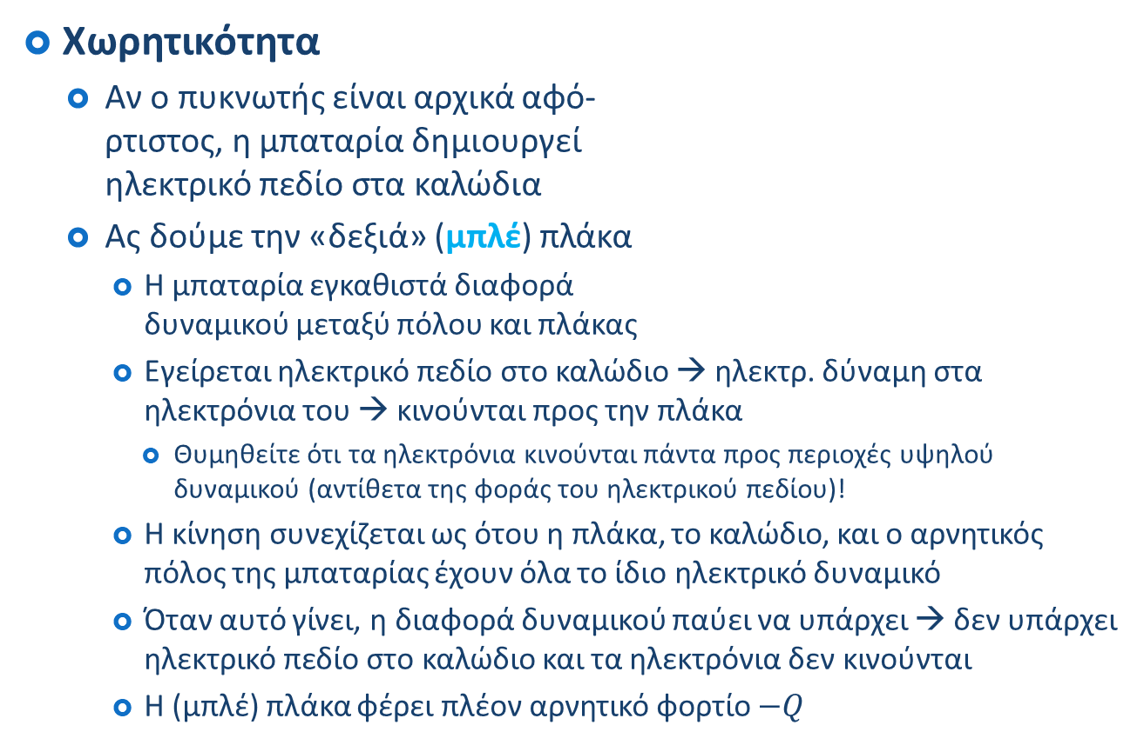
Χωρητικότητα
Χωρητικότητα
  Αν ο πυκνωτής είναι αρχικά αφό-
  ρτιστος, η μπαταρία δημιουργεί
  ηλεκτρικό πεδίο στα καλώδια
  Ας δούμε την «δεξιά» (μπλέ) πλάκα
    Η μπαταρία εγκαθιστά διαφορά
    δυναμικού μεταξύ πόλου και πλάκας
    Εγείρεται ηλεκτρικό πεδίο στο καλώδιο → ηλεκτρ. δύναμη στα ηλεκτρόνια του → κινούνται προς την πλάκα
      Θυμηθείτε ότι τα ηλεκτρόνια κινούνται πάντα προς περιοχές υψηλού δυναμικού (αντίθετα της φοράς του ηλεκτρικού πεδίου)!
    Η κίνηση συνεχίζεται ως ότου η πλάκα, το καλώδιο, και ο αρνητικός πόλος της μπαταρίας έχουν όλα το ίδιο ηλεκτρικό δυναμικό
    Όταν αυτό γίνει, η διαφορά δυναμικού παύει να υπάρχει → δεν υπάρχει ηλεκτρικό πεδίο στο καλώδιο και τα ηλεκτρόνια δεν κινούνται
    Η (μπλέ) πλάκα φέρει πλέον αρνητικό φορτίο $−Q$

Slide 10
Χωρητικότητα
Χωρητικότητα
Όμοια ισχύουν και για τη «αριστερή»
(κόκκινη) πλάκα
  Εγκαθίσταται διαφορά δυναμικού
  μεταξύ πλάκας και πόλου μπαταρίας
  …μόνο που εκεί τα ηλεκτρόνια κινούνται
  από την πλάκα στο καλώδιο
    … αφού κινούνται προς περιοχές υψηλού δυναμικού, αντίθετα δηλ. της φοράς του διανύσματος του ηλεκτρικού πεδίου
  …αφήνοντάς τη φορτισμένη θετικά
Στο τέλος, η διαφορά δυναμικού μεταξύ των πόλων της μπαταρίας
είναι ίδια με αυτήν ανάμεσα στις πλάκες του πυκνωτή.
Τότε η αριστερή πλάκα έχει το ίδιο δυναμικό με το θετικό πόλο, όπως
και η δεξιά πλάκα με τον αρνητικό πόλο
Έτσι, δεν υπάρχει διαφορά δυναμικού πλέον → πυκνωτής φορτισμένος!

Slide 11
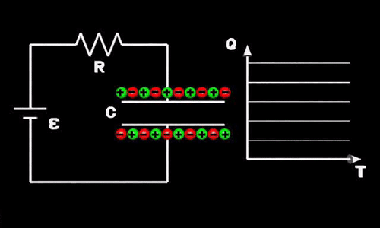
Χωρητικότητα
Χωρητικότητα

Slide 12
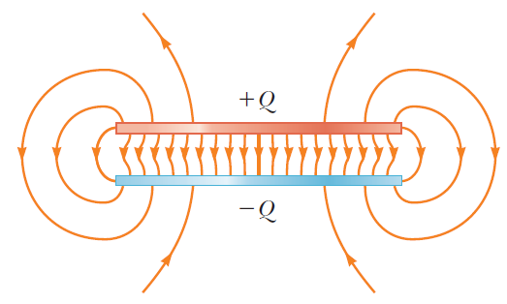
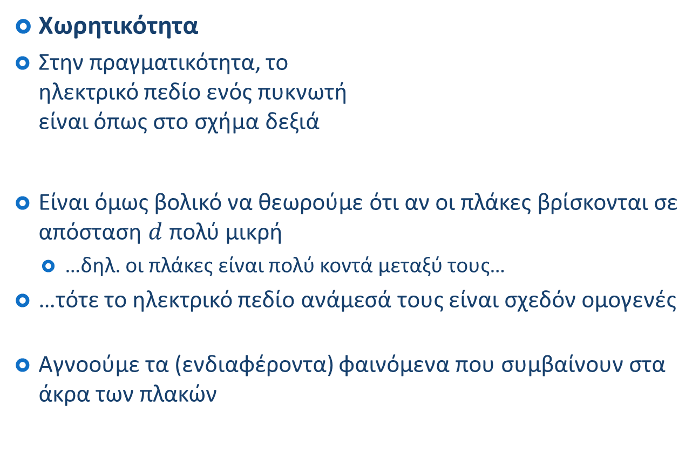
Χωρητικότητα
Χωρητικότητα
Στην πραγματικότητα, το
ηλεκτρικό πεδίο ενός πυκνωτή
είναι όπως στο σχήμα δεξιά
Είναι όμως βολικό να θεωρούμε ότι αν οι πλάκες βρίσκονται σε απόσταση $d$ πολύ μικρή
  …δηλ. οι πλάκες είναι πολύ κοντά μεταξύ τους…
…τότε το ηλεκτρικό πεδίο ανάμεσά τους είναι σχεδόν ομογενές
Αγνοούμε τα (ενδιαφέροντα) φαινόμενα που συμβαίνουν στα άκρα των πλακών

Slide 13
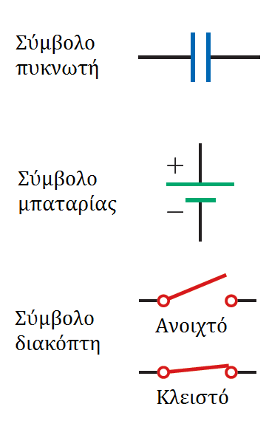
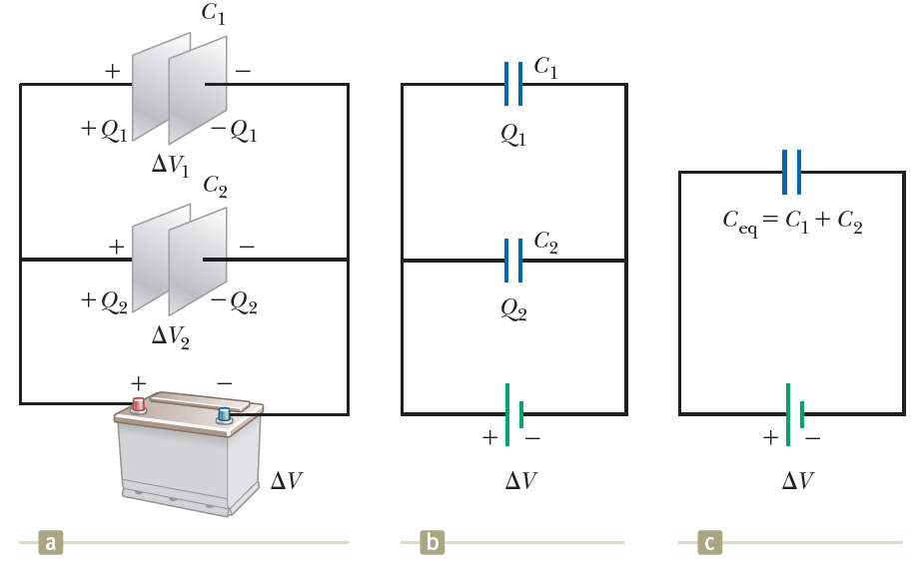
Χωρητικότητα
Συνδυασμοί Πυκνωτών
  Συμβολισμοί

Slide 14
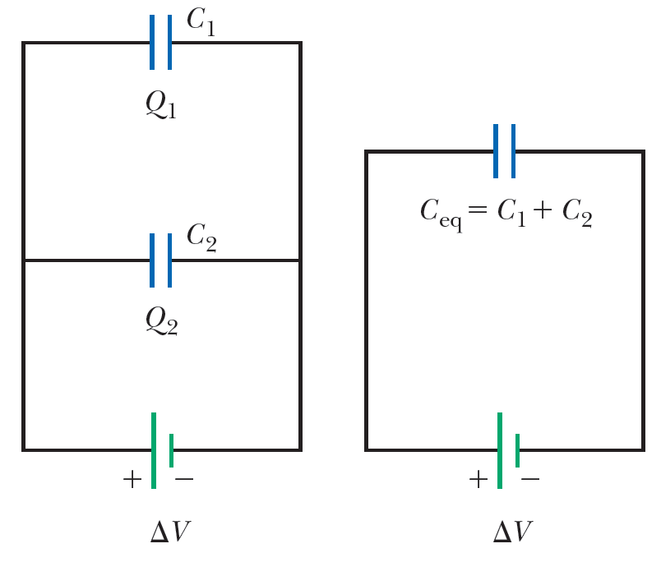
Χωρητικότητα
Συνδυασμοί Πυκνωτών
Στο σχήμα βλέπετε τη λεγόμενη
παράλληλη σύνδεση δυο πυκνω-
τών με την μπαταρία
Η λέξη «παράλληλα» δεν έχει να
κάνει με τη σχεδίαση
Έχει να κάνει με το ότι οι πυκνωτές είναι απευθείας συνδεδεμέ-νοι μεταξύ τους στον ένα τους οπλισμό και απευθείας συνδεδεμένοι μεταξύ τους στον άλλο
Η ίδια διαφορά δυναμικού εφαρμόζεται στα άκρα των δυο ομάδων των συνδεδεμένων οπλισμών
Άρα όλοι οι πυκνωτές έχουν την ίδια διαφορά δυναμικού στα άκρα τους!

Slide 15
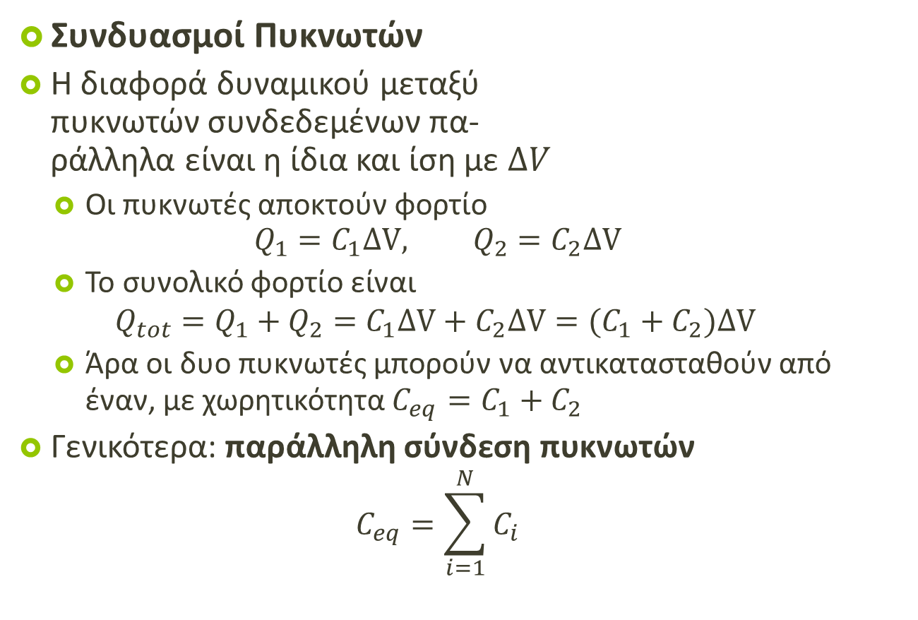
Χωρητικότητα
Συνδυασμοί Πυκνωτών
Η διαφορά δυναμικού μεταξύ
πυκνωτών συνδεδεμένων πα-
ράλληλα είναι η ίδια και ίση με $ΔV$
  Οι πυκνωτές αποκτούν φορτίο
  $Q_{1}=C_{1}ΔV, Q_{2}=C_{2}ΔV$
  Το συνολικό φορτίο είναι
  $$Q_{tot}=Q_{1}+Q_{2}=C_{1}ΔV+C_{2}ΔV=(C_{1}+C_{2})ΔV$$
  Άρα οι δυο πυκνωτές μπορούν να αντικατασταθούν από έναν, με χωρητικότητα $C_{eq}=C_{1}+C_{2}$
Γενικότερα: παράλληλη σύνδεση πυκνωτών
  $$C_{eq}=\sum_{i=1}^{N}{C_{i}}$$

Slide 16
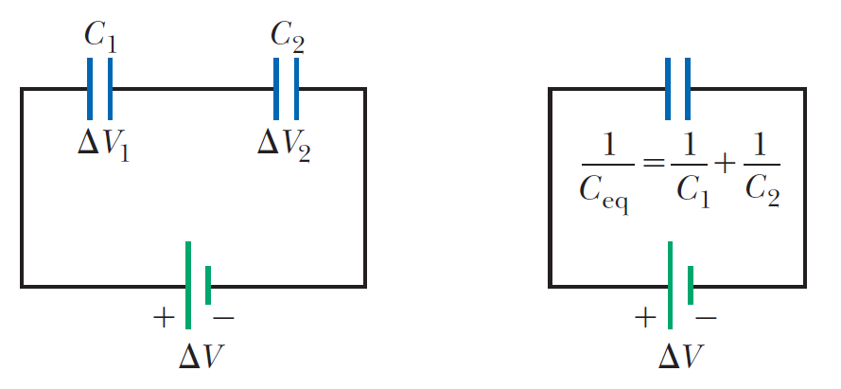
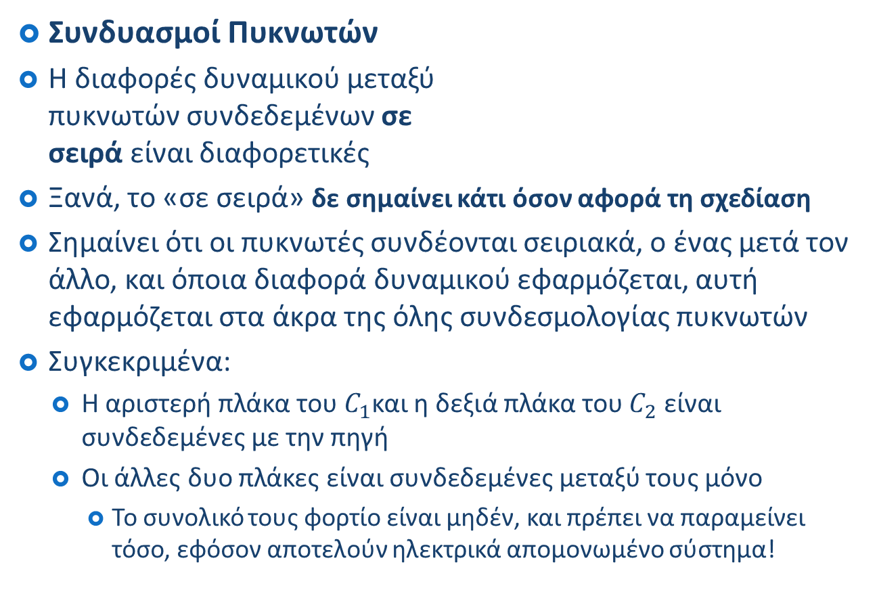
Χωρητικότητα
Συνδυασμοί Πυκνωτών
Η διαφορές δυναμικού μεταξύ
πυκνωτών συνδεδεμένων σε
σειρά είναι διαφορετικές
Ξανά, το «σε σειρά» δε σημαίνει κάτι όσον αφορά τη σχεδίαση
Σημαίνει ότι οι πυκνωτές συνδέονται σειριακά, ο ένας μετά τον άλλο, και όποια διαφορά δυναμικού εφαρμόζεται, αυτή εφαρμόζεται στα άκρα της όλης συνδεσμολογίας πυκνωτών
Συγκεκριμένα:
  Η αριστερή πλάκα του $C_{1}$και η δεξιά πλάκα του $C_{2}$ είναι συνδεδεμένες με την πηγή
  Οι άλλες δυο πλάκες είναι συνδεδεμένες μεταξύ τους μόνο
    Το συνολικό τους φορτίο είναι μηδέν, και πρέπει να παραμείνει τόσο, εφόσον αποτελούν ηλεκτρικά απομονωμένο σύστημα!

Slide 17
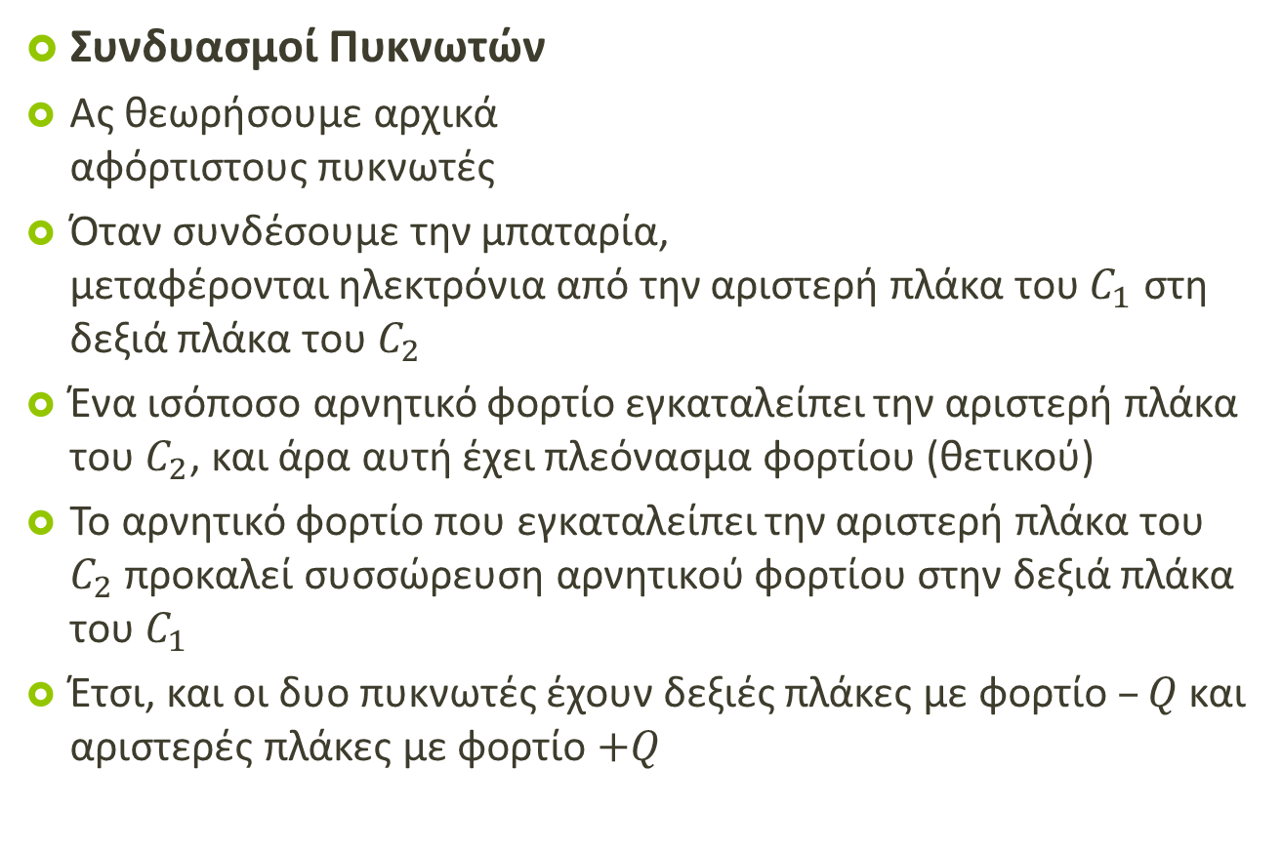
Χωρητικότητα
Συνδυασμοί Πυκνωτών
Ας θεωρήσουμε αρχικά
αφόρτιστους πυκνωτές
Όταν συνδέσουμε την μπαταρία,
μεταφέρονται ηλεκτρόνια από την αριστερή πλάκα του $C_{1}$ στη δεξιά πλάκα του $C_{2}$
Ένα ισόποσο αρνητικό φορτίο εγκαταλείπει την αριστερή πλάκα του $C_{2}$, και άρα αυτή έχει πλεόνασμα φορτίου (θετικού)
Το αρνητικό φορτίο που εγκαταλείπει την αριστερή πλάκα του $C_{2}$ προκαλεί συσσώρευση αρνητικού φορτίου στην δεξιά πλάκα του $C_{1}$
Έτσι, και οι δυο πυκνωτές έχουν δεξιές πλάκες με φορτίο $–Q$και αριστερές πλάκες με φορτίο $+Q$

Slide 18

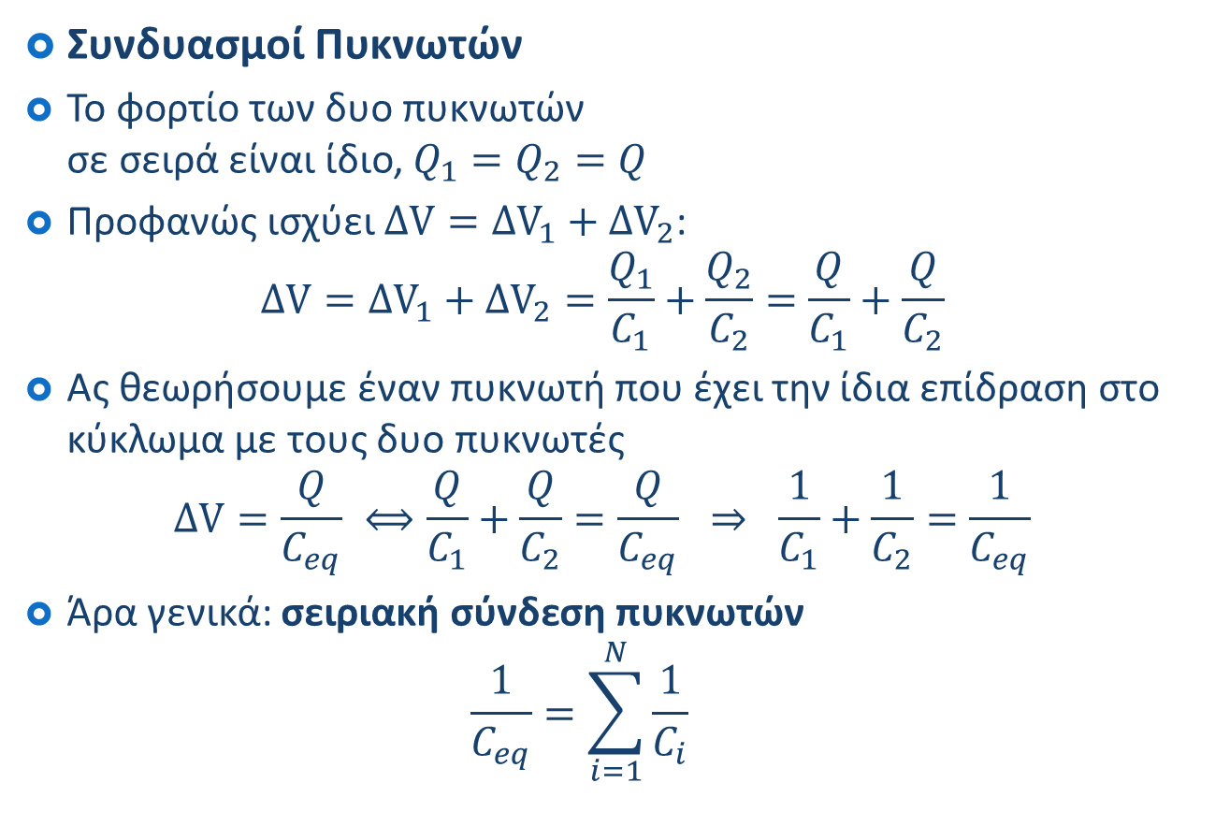
Χωρητικότητα
Συνδυασμοί Πυκνωτών
Το φορτίο των δυο πυκνωτών
σε σειρά είναι ίδιο, $Q_{1}=Q_{2}=Q$
Προφανώς ισχύει $ΔV={ΔV}_{1}+{ΔV}_{2}$:
$$ΔV={ΔV}_{1}+{ΔV}_{2}=\frac{Q_{1}}{C_{1}}+\frac{Q_{2}}{C_{2}}=\frac{Q}{C_{1}}+\frac{Q}{C_{2}}$$
Ας θεωρήσουμε έναν πυκνωτή που έχει την ίδια επίδραση στο κύκλωμα με τους δυο πυκνωτές
$$ΔV=\frac{Q}{C_{eq}} ⟺\frac{Q}{C_{1}}+\frac{Q}{C_{2}}=\frac{Q}{C_{eq}} ⇒ \frac{1}{C_{1}}+\frac{1}{C_{2}}=\frac{1}{C_{eq}}$$
Άρα γενικά: σειριακή σύνδεση πυκνωτών
  $$\frac{1}{C_{eq}}=\sum_{i=1}^{N}{\frac{1}{C_{i}}}$$
$$C_{eq}=\frac{1}{\sum_{i=1}^{N}{\frac{1}{C_{i}}}}$$

Slide 19
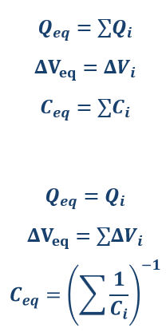
Χωρητικότητα
Συνοψίζοντας:
Παράλληλη σύνδεση:
  Ισοδύναμος πυκνωτής με φορτίο το άθροισμα των επιμέρους φορτίων και ίδια διαφορά δυναμικού με τους επιμέρους πυκνωτές
  Χωρητικότητα ίση με το άθροισμα των επιμέρους χωρητικοτήτων
Σειριακή σύνδεση:
  Ισοδύναμος πυκνωτής με φορτίο ίδιο με τα επιμέρους φορτία και διαφορά δυναμικού ίση με το άθροισμα των επιμέρους διαφορών δυναμικού
  Χωρητικότητα ίση με το αντίστροφο άθροισμα των αντίστροφων επιμέρους χωρητικοτήτων

Slide 20
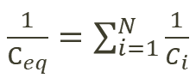

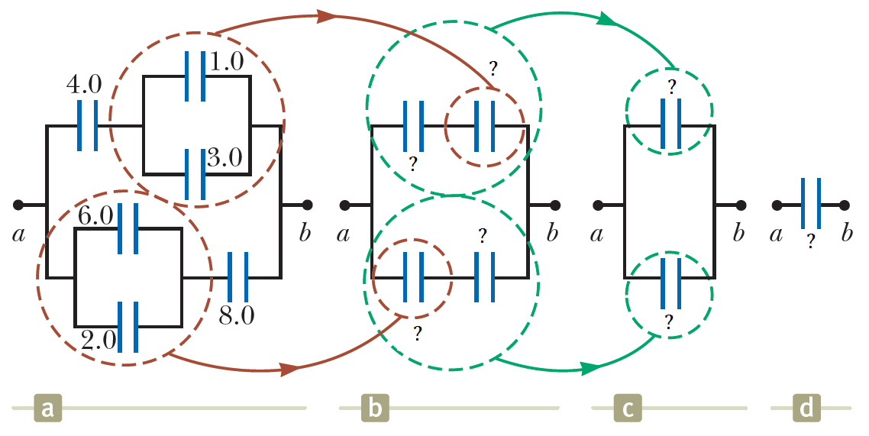
Χωρητικότητα
Σειριακά:
Παράδειγμα: Βρείτε την
ισοδύναμη χωρητικότητα για
τη διάταξη του σχήματος (a)
Παράλληλα:

Slide 21



Χωρητικότητα
Σειριακά: $ΔV_{eq}=∑ΔV_{i}$
Παράλληλα: $ΔV_{eq}=ΔV_{i}$
Παράδειγμα: Αν $ΔV_{ab}=12 V$,
βρείτε το φορτίο του πυκνωτή
χωρητικότητας $C=3 μF$

Slide 22

Χωρητικότητα
Παράδειγμα:
Αν $ΔV_{ab}=12 V$, βρείτε
το $Q$ του πυκνωτή $C=3 μF$

Slide 23
Χωρητικότητα
Παράδειγμα:
Αν $ΔV_{ab}=12 V$, βρείτε
το $Q$ του πυκνωτή $C=3 μF$

Slide 24
Χωρητικότητα
Ενέργεια αποθηκευμένη σε πυκνωτή
Ας θεωρήσουμε μια απλουστευμένη, «μηχανική» διαδικασία φόρτισης ενός πυκνωτή
  Ένα μικρό ποσό φορτίου μεταφέρεται από τη μια πλάκα μέσω ηλ. δύναμης προς την άλλη πλάκα
    Παράγεται έργο στο φορτίο
  Δημιουργείται μια διαφορά δυναμικού (μικρή) ανάμεσα στις πλάκες
  Όσο μεταφέρουμε φορτίο από τη μια πλάκα στην άλλη, τόσο μεγαλώνει η διαφορά δυναμικού
    Περισσότερο έργο απαιτείται για τη μεταφορά μιας ποσότητας φορτίου
  Το έργο που παράγεται στο σύστημα από την εξωτερική δύναμη εμφανίζεται ως μεταβολή της δυναμικής ενέργειας του συστήματος (διατήρηση της ενέργειας)

Slide 25
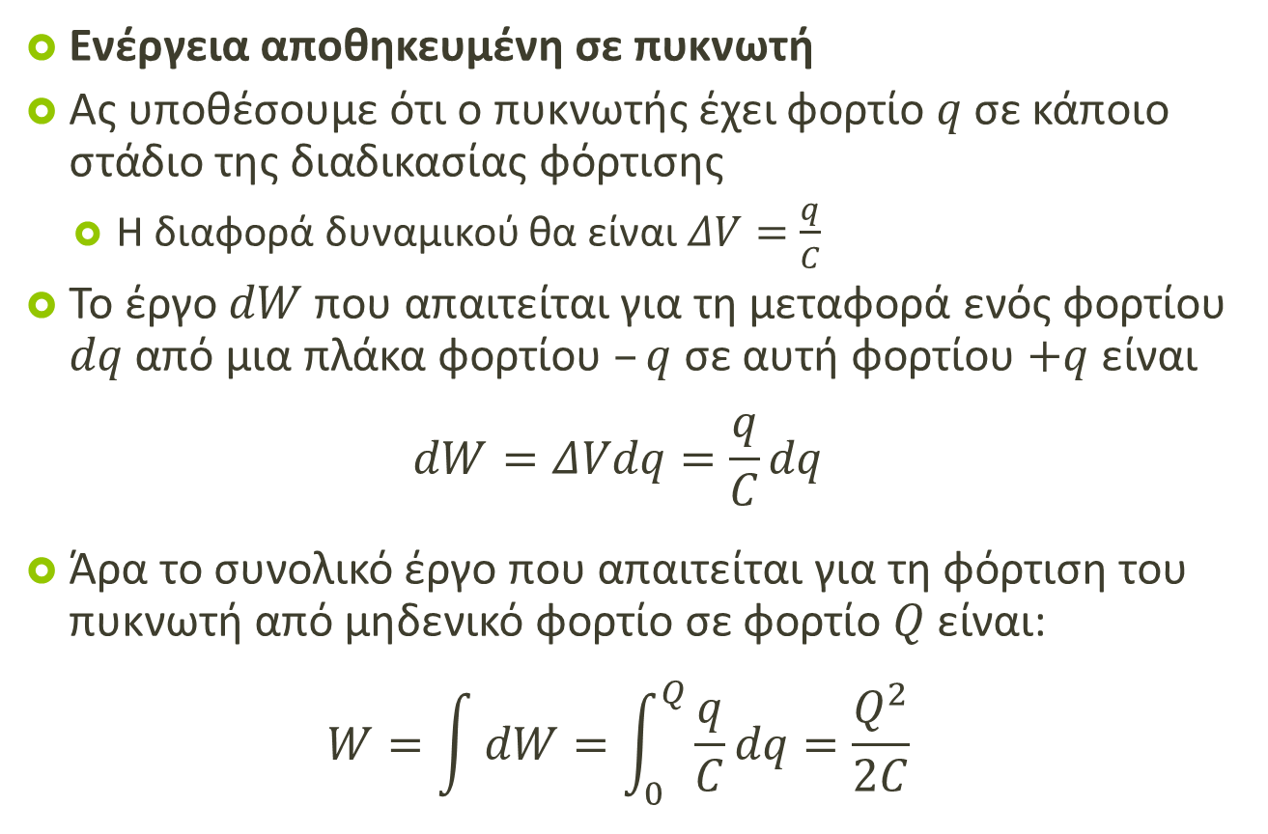
Χωρητικότητα
Ενέργεια αποθηκευμένη σε πυκνωτή
Ας υποθέσουμε ότι ο πυκνωτής έχει φορτίο $q$ σε κάποιο στάδιο της διαδικασίας φόρτισης
  Η διαφορά δυναμικού θα είναι $ΔV=\frac{q}{C}$
Το έργο $dW$που απαιτείται για τη μεταφορά ενός φορτίου $dq$ από μια πλάκα φορτίου $–q$σε αυτή φορτίου $+q$είναι
$$dW=ΔVdq=\frac{q}{C}dq$$
Άρα το συνολικό έργο που απαιτείται για τη φόρτιση του πυκνωτή από μηδενικό φορτίο σε φορτίο $Q$ είναι:
$$W=\int{dW}=\int_{0}^{Q}{\frac{q}{C}dq}=\frac{Q^{2}}{2C}$$

Slide 26
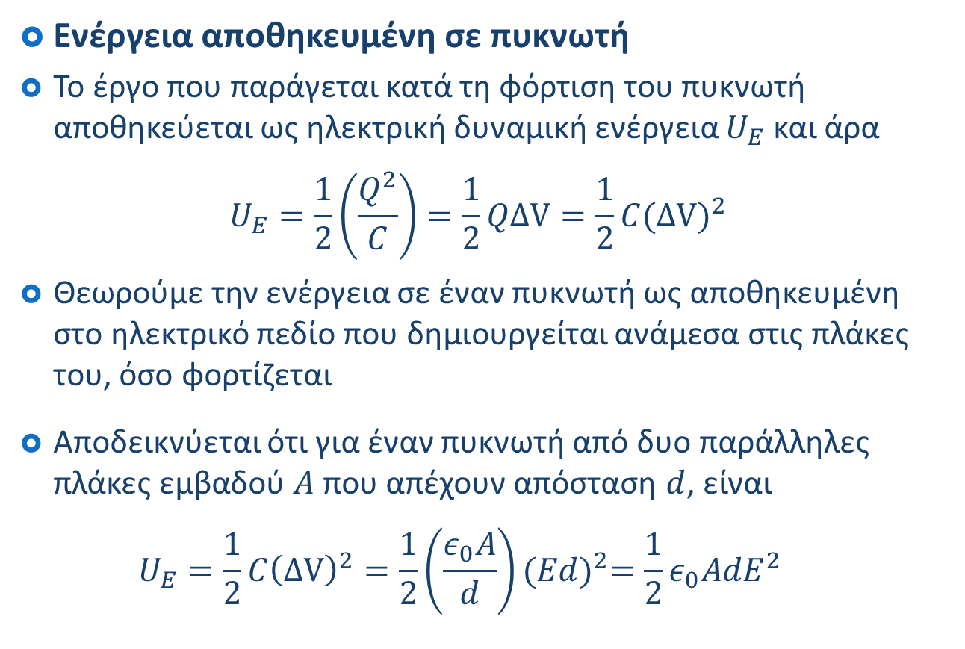
Χωρητικότητα
Ενέργεια αποθηκευμένη σε πυκνωτή
Το έργο που παράγεται κατά τη φόρτιση του πυκνωτή αποθηκεύεται ως ηλεκτρική δυναμική ενέργεια $U_{E}$ και άρα
$$U_{E}=\frac{1}{2}\left(\frac{Q^{2}}{C}\right)=\frac{1}{2}QΔV=\frac{1}{2}C{(ΔV)}^{2}$$
Θεωρούμε την ενέργεια σε έναν πυκνωτή ως αποθηκευμένη στο ηλεκτρικό πεδίο που δημιουργείται ανάμεσα στις πλάκες του, όσο φορτίζεται
Αποδεικνύεται ότι για έναν πυκνωτή από δυο παράλληλες πλάκες εμβαδού $A$ που απέχουν απόσταση $d$, είναι
  $$U_{E}=\frac{1}{2}C{\left(ΔV\right)}^{2}=\frac{1}{2}\left(\frac{ε_{0}Α}{d}\right){(Ed)}^{2}=\frac{1}{2}ε_{0}AdE^{2}$$

Slide 27
Τέλος Διάλεξης

